Slide 1


Slide 7



Slide 8
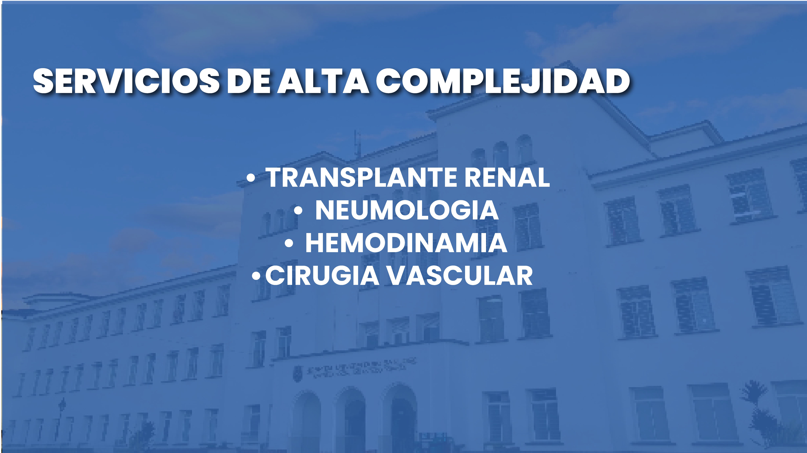

Slide 9


Slide 10

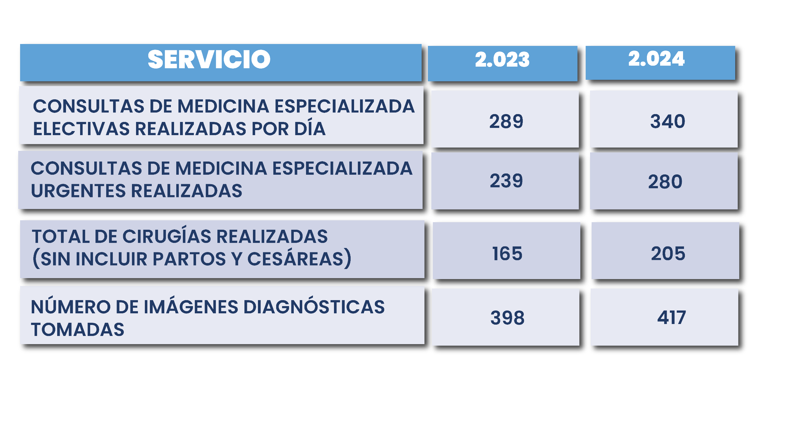

Slide 11
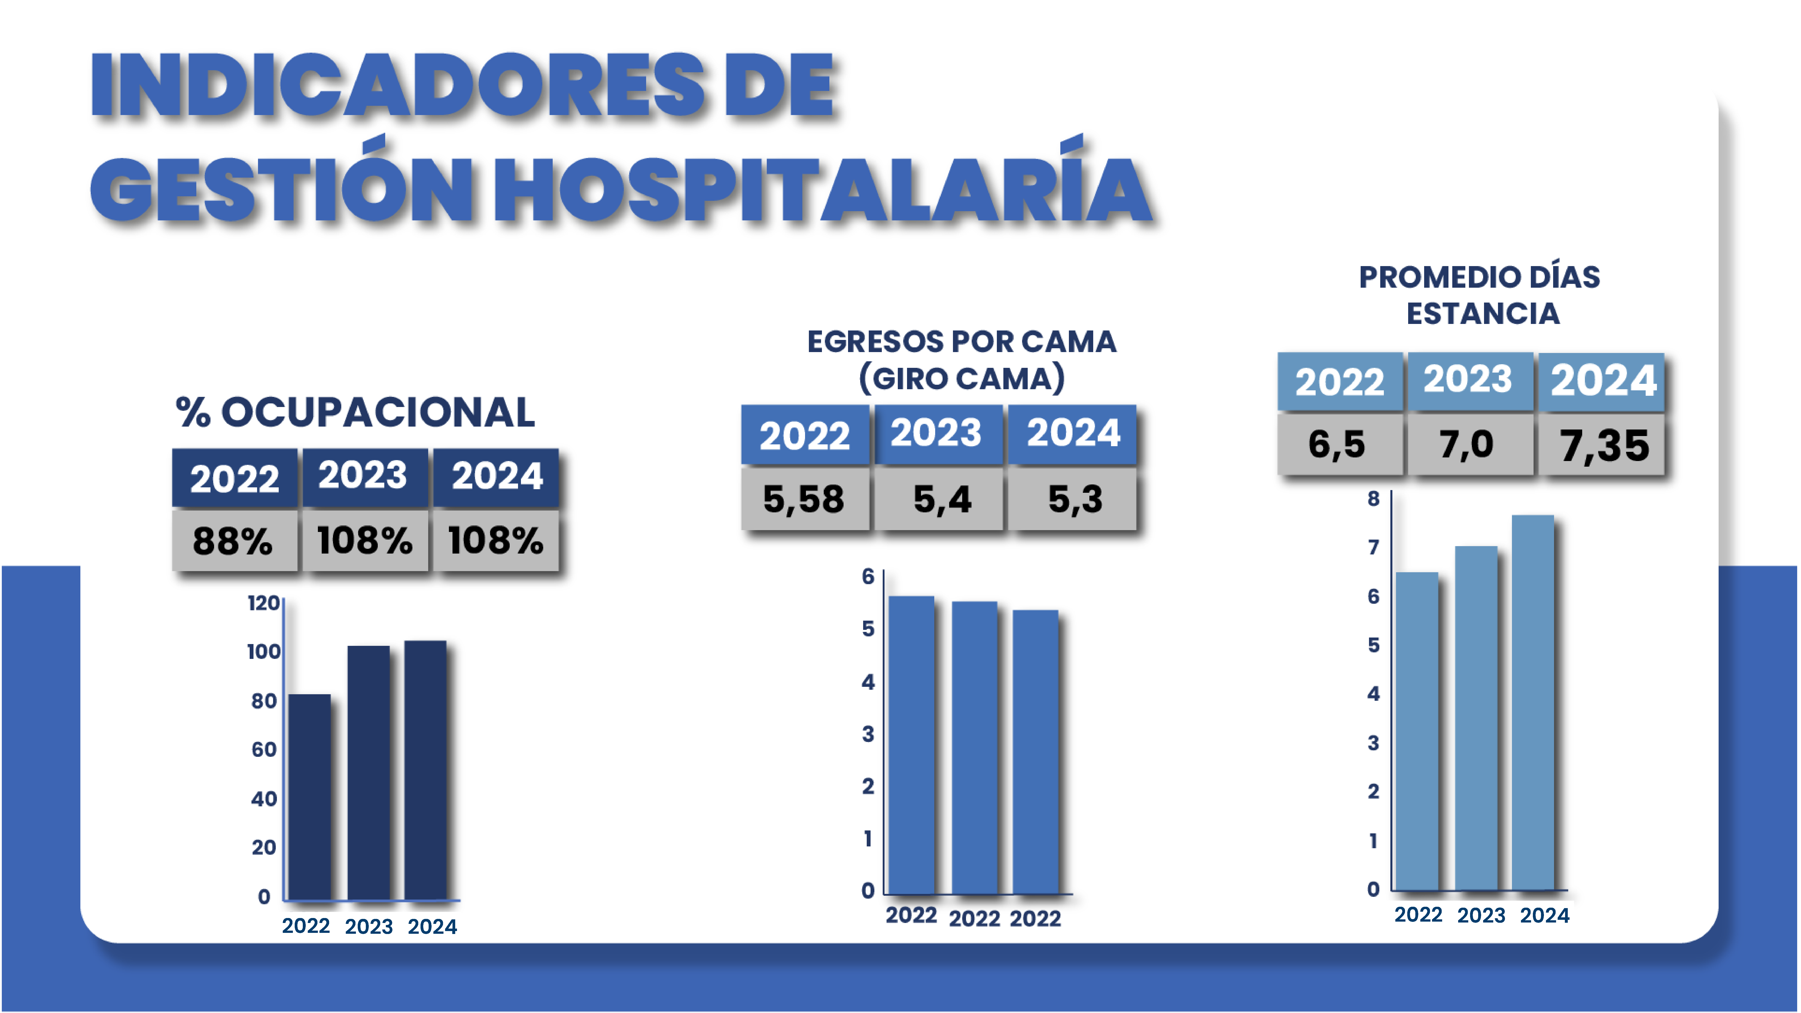



Slide 12
INDICADOR ESTRATEGIA ISABEL

Slide 14


Slide 16


Slide 18
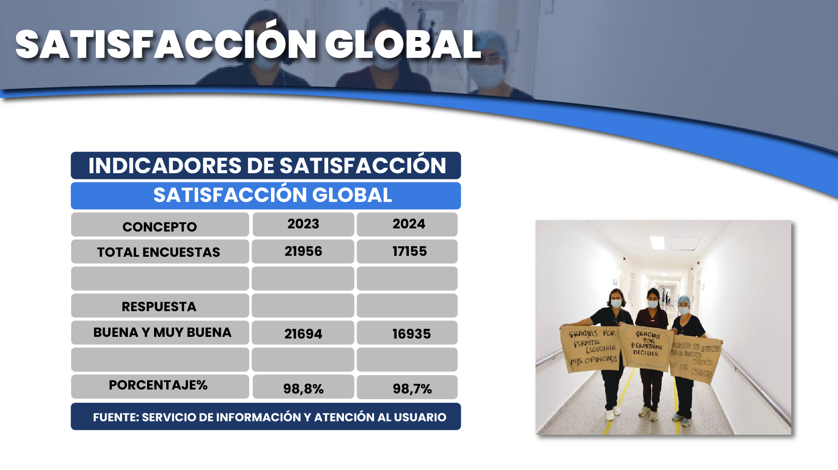


Slide 19
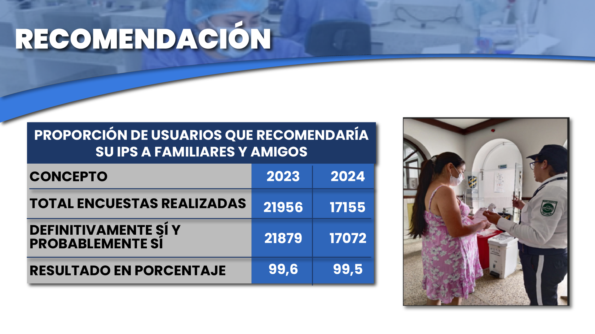


Slide 20
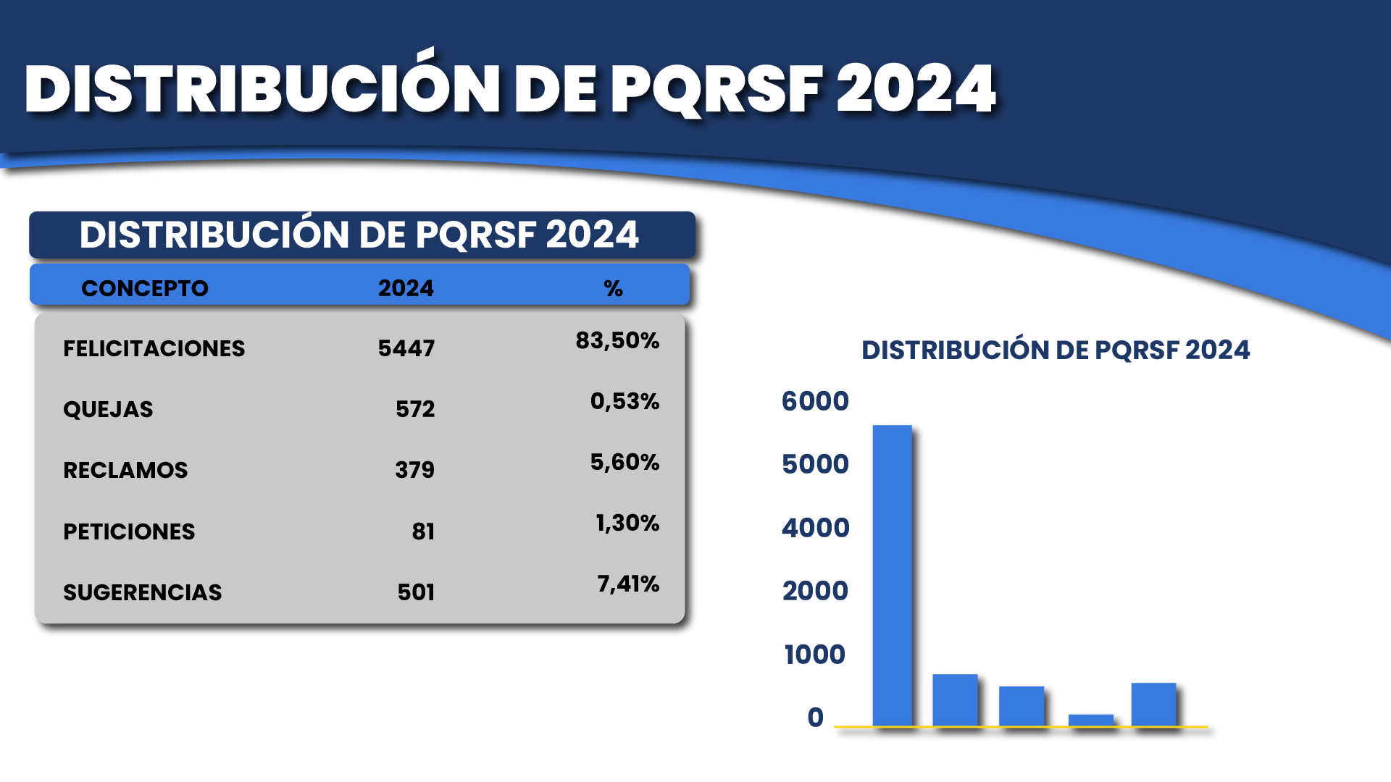

Slide 21


Slide 23


Slide 24


Slide 35


Slide 36



Slide 61


Slide 68





